Slide 1

UNIVERSITÉ SOULEYMANE NIANG DE MATAM
UFR Sciences • Licence 1 • Optique géométrique
SUPPORT DE COURS
Chapitre 1
Lois fondamentales de l'optique géométrique
Cours • Démonstrations détaillées • Figures • Synthèse
Enseignant-Chercheur
Dr Papa Touty TRAORÉ
Assistant
Année universitaire 2026 – 2027

Slide 2
1
CHAPITRE 1
Lois fondamentales de l'optique géométrique
Objectifs du chapitre
Prérequis
Situer l'optique géométrique et connaître son domaine de validité
Connaître la nature de la lumière, le spectre visible, λ₀ = c/ν et n = c/v
Définir rayons, faisceaux, chemin optique ; énoncer le principe de Fermat et le retour inverse
Énoncer et démontrer les lois de Snell-Descartes
Calculer l'angle de réfraction limite et l'angle critique ; expliquer la fibre optique
Trigonométrie : sin, cos, tan, arcsin ; degrés et radians
sin x ≈ x pour x petit (en radians)
Dérivée et recherche d'un minimum
Ondes : période, fréquence, longueur d'onde

Slide 3
Plan du chapitre
1.1
Objet de l'optique géométrique
1.6
Conséquences des lois de la réfraction
1.2
Nature de la lumière
1.7
Dispersion de la lumière
1.3
Propagation de la lumière
1.8
Application : la fibre optique
1.4
Chemin optique et principe de Fermat
1.9
L'essentiel du chapitre
1.5
Les lois de Snell-Descartes

Slide 4
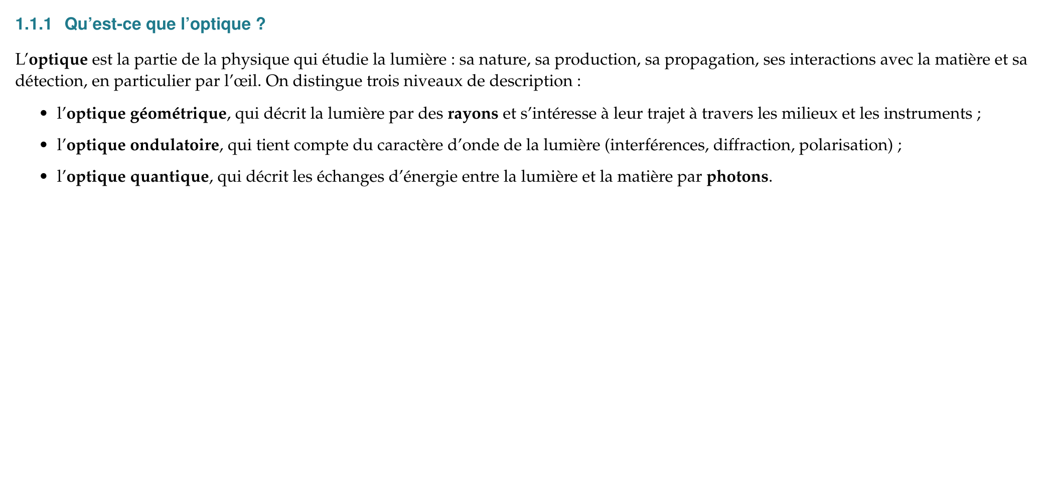
1.1
Objet de l'optique géométrique

Slide 5
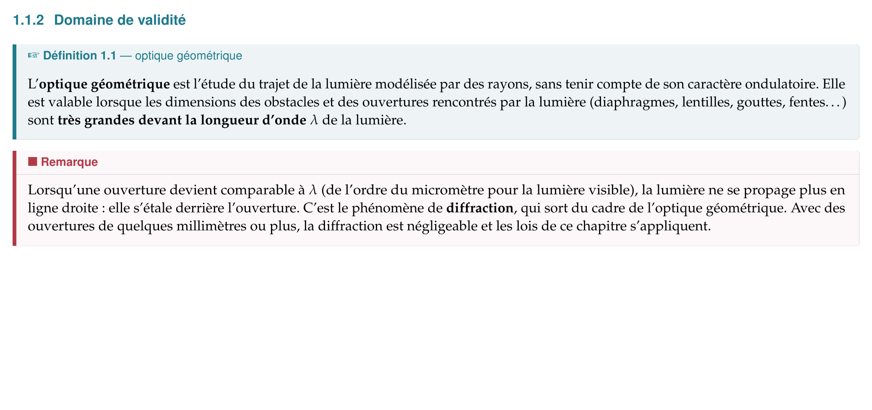
1.1
Objet de l'optique géométrique (suite)

Slide 6
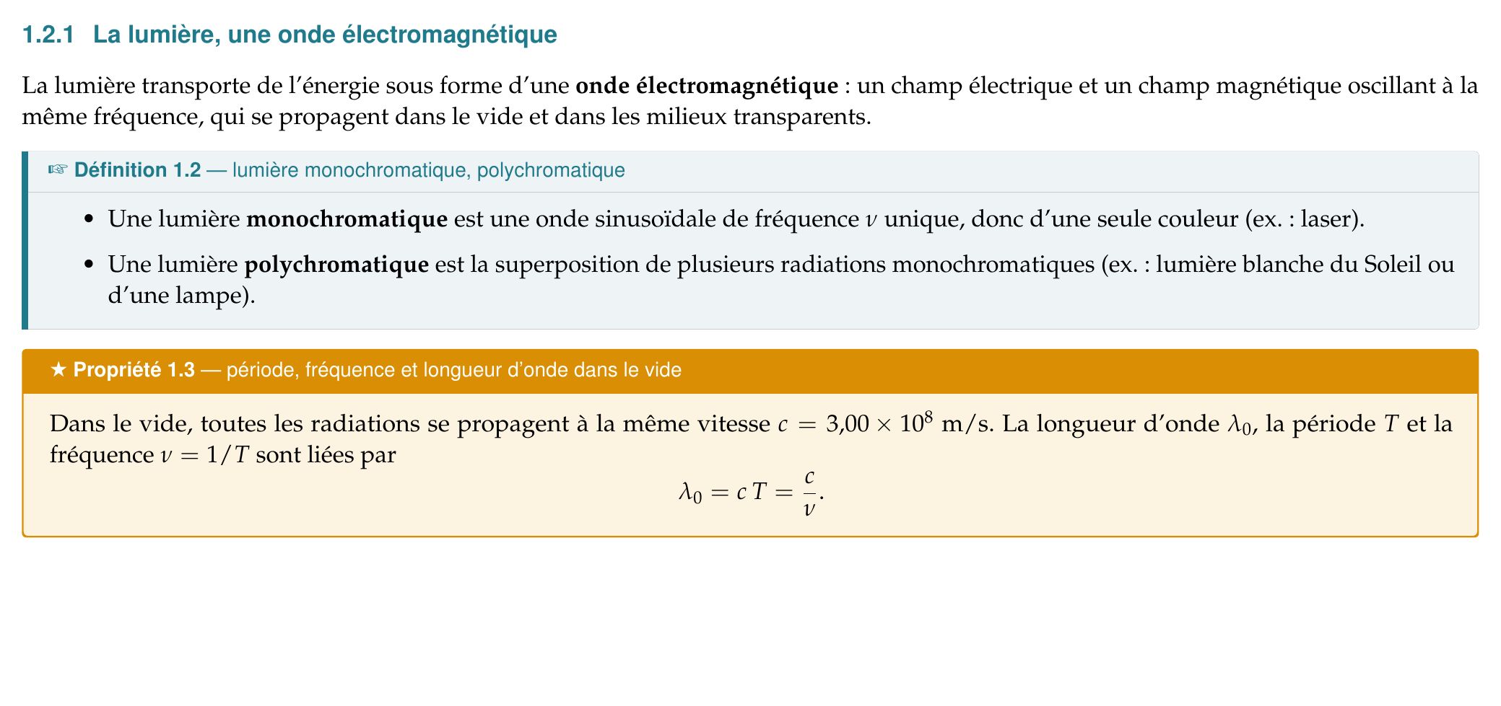
1.2
Nature de la lumière

Slide 7
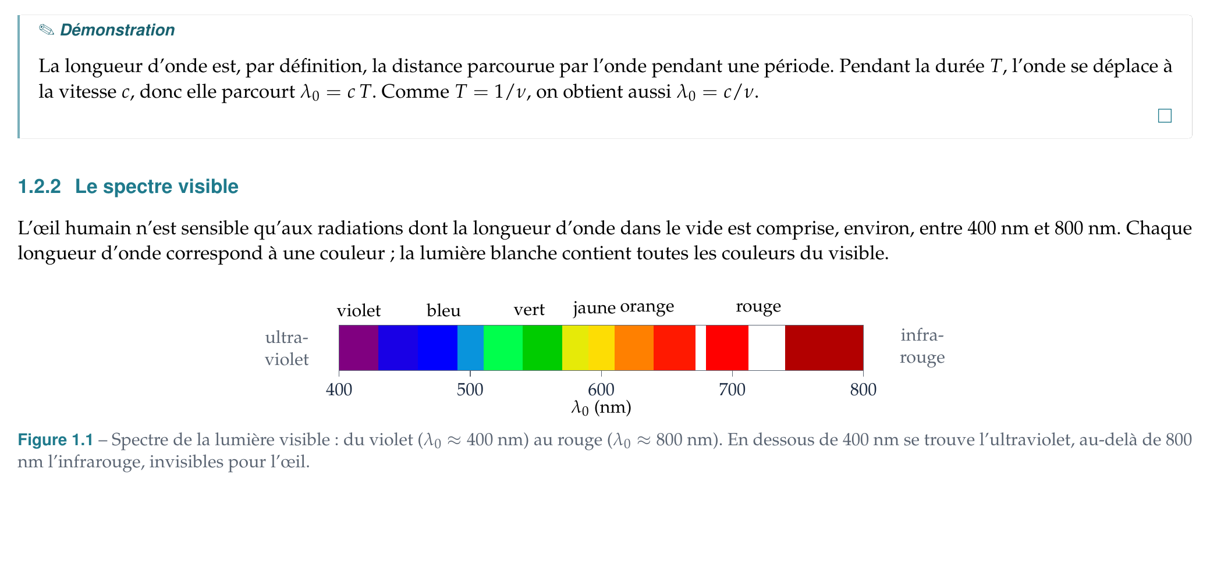
1.2
Nature de la lumière (suite)

Slide 8
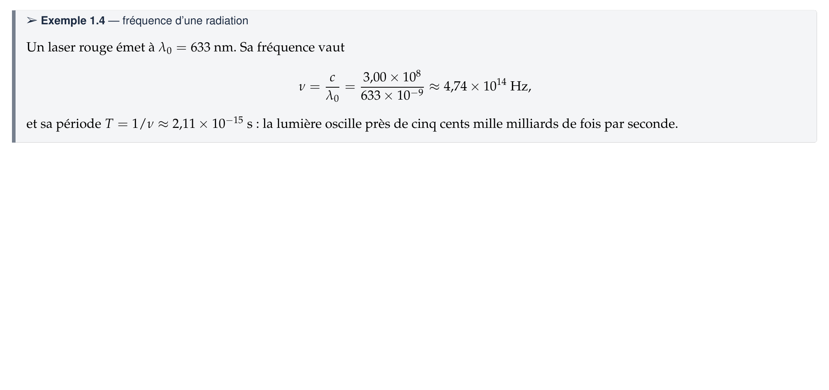
1.2
Nature de la lumière (suite)

Slide 9
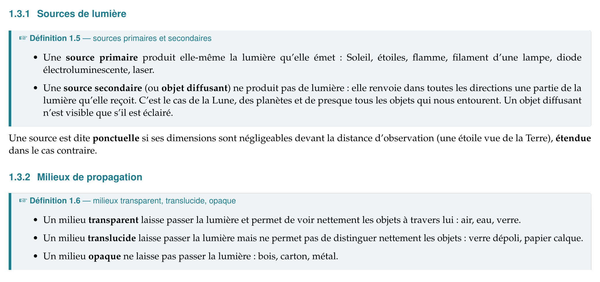
1.3
Propagation de la lumière

Slide 10
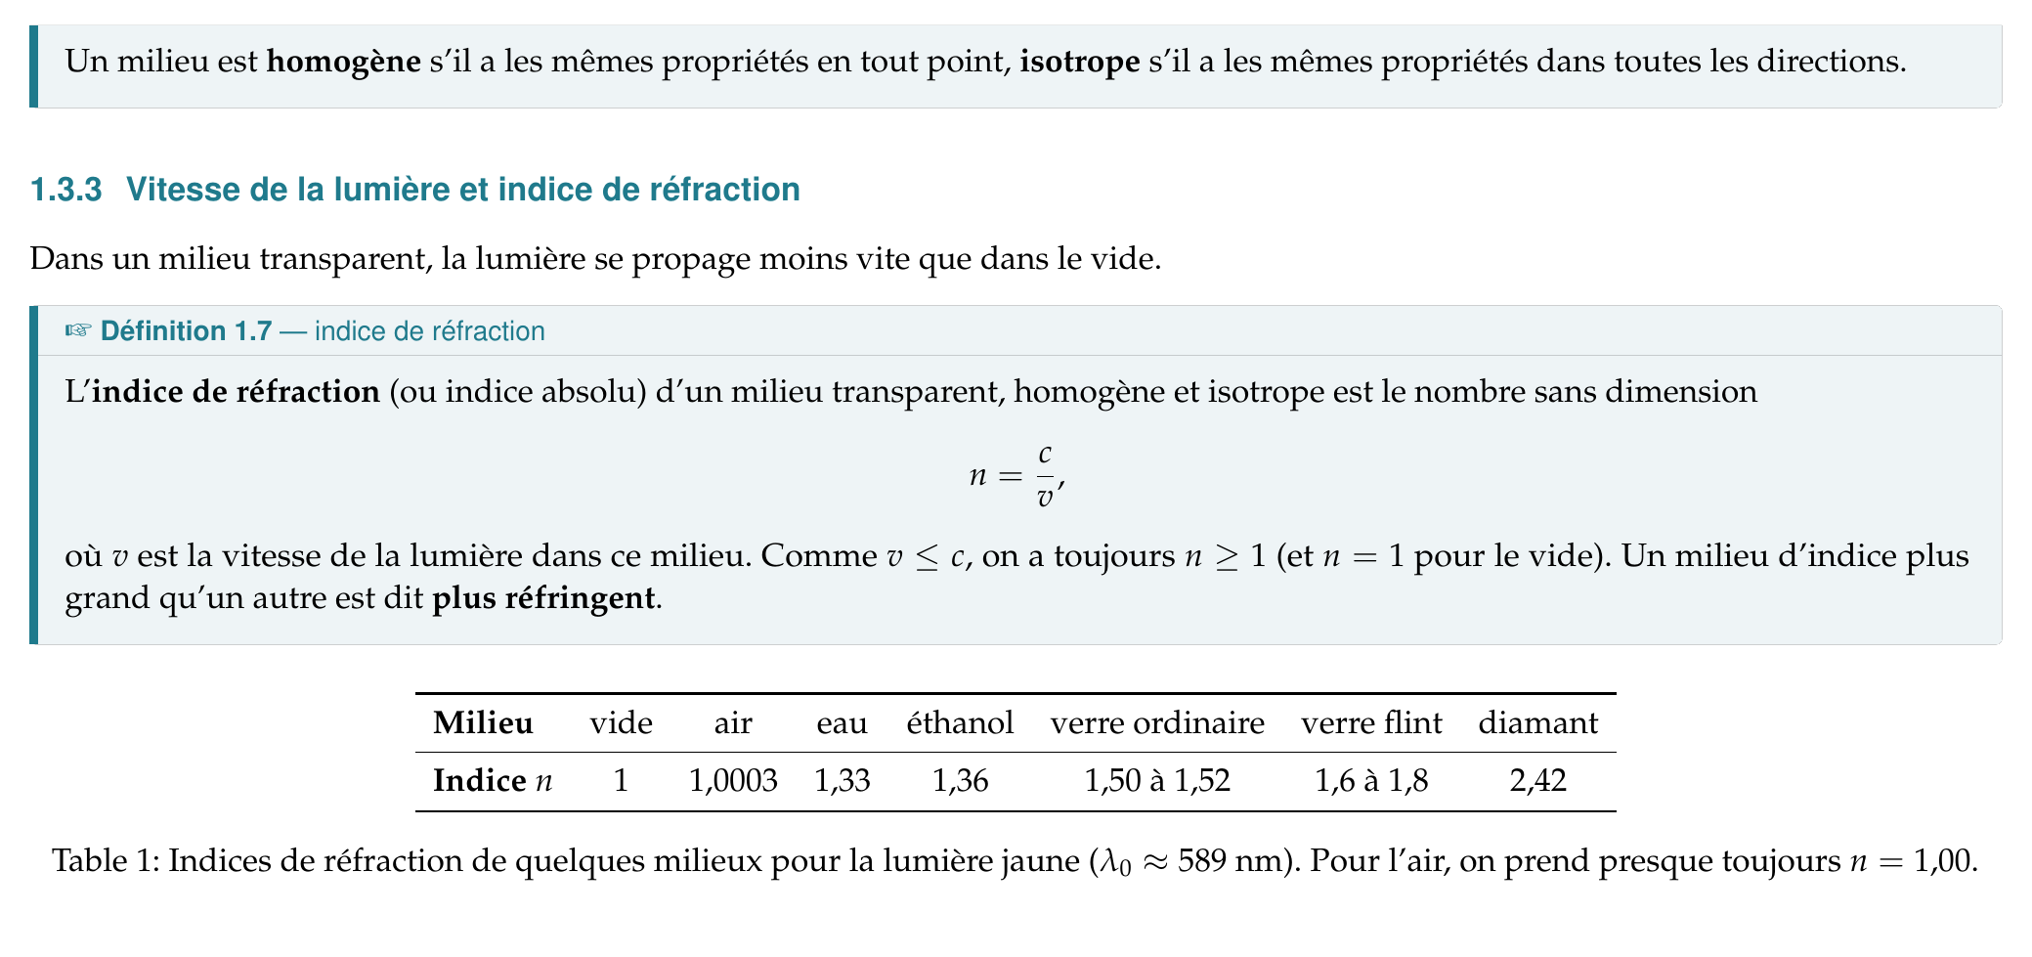
1.3
Propagation de la lumière (suite)

Slide 11
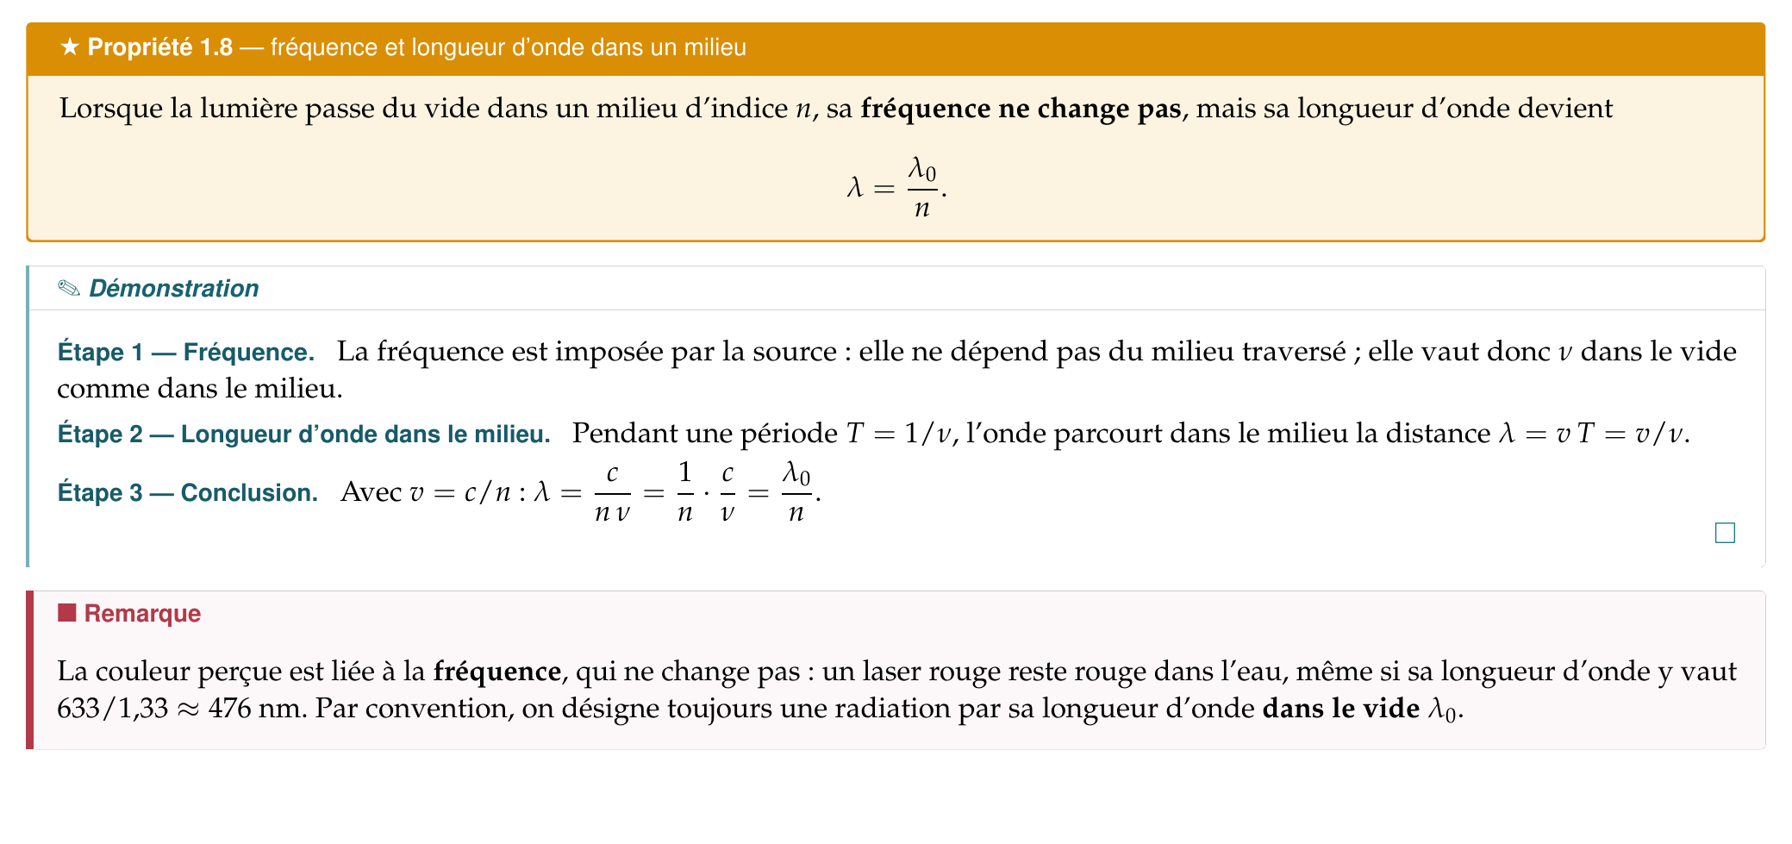
1.3
Propagation de la lumière (suite)

Slide 12
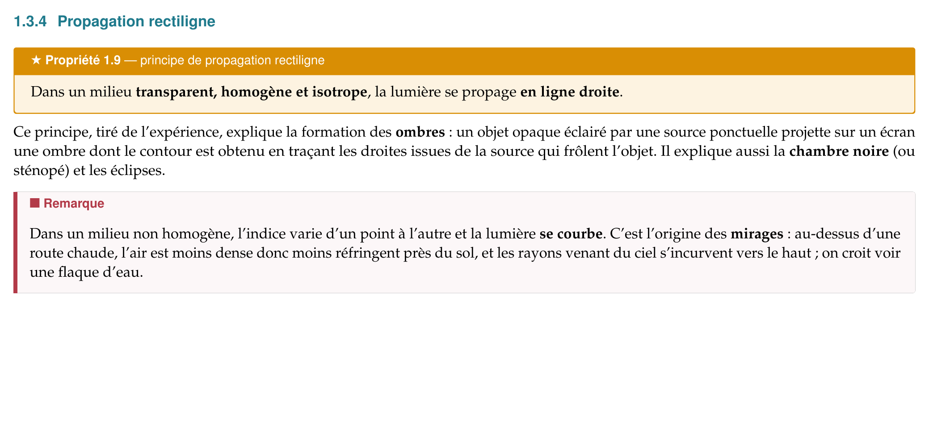
1.3
Propagation de la lumière (suite)

Slide 13
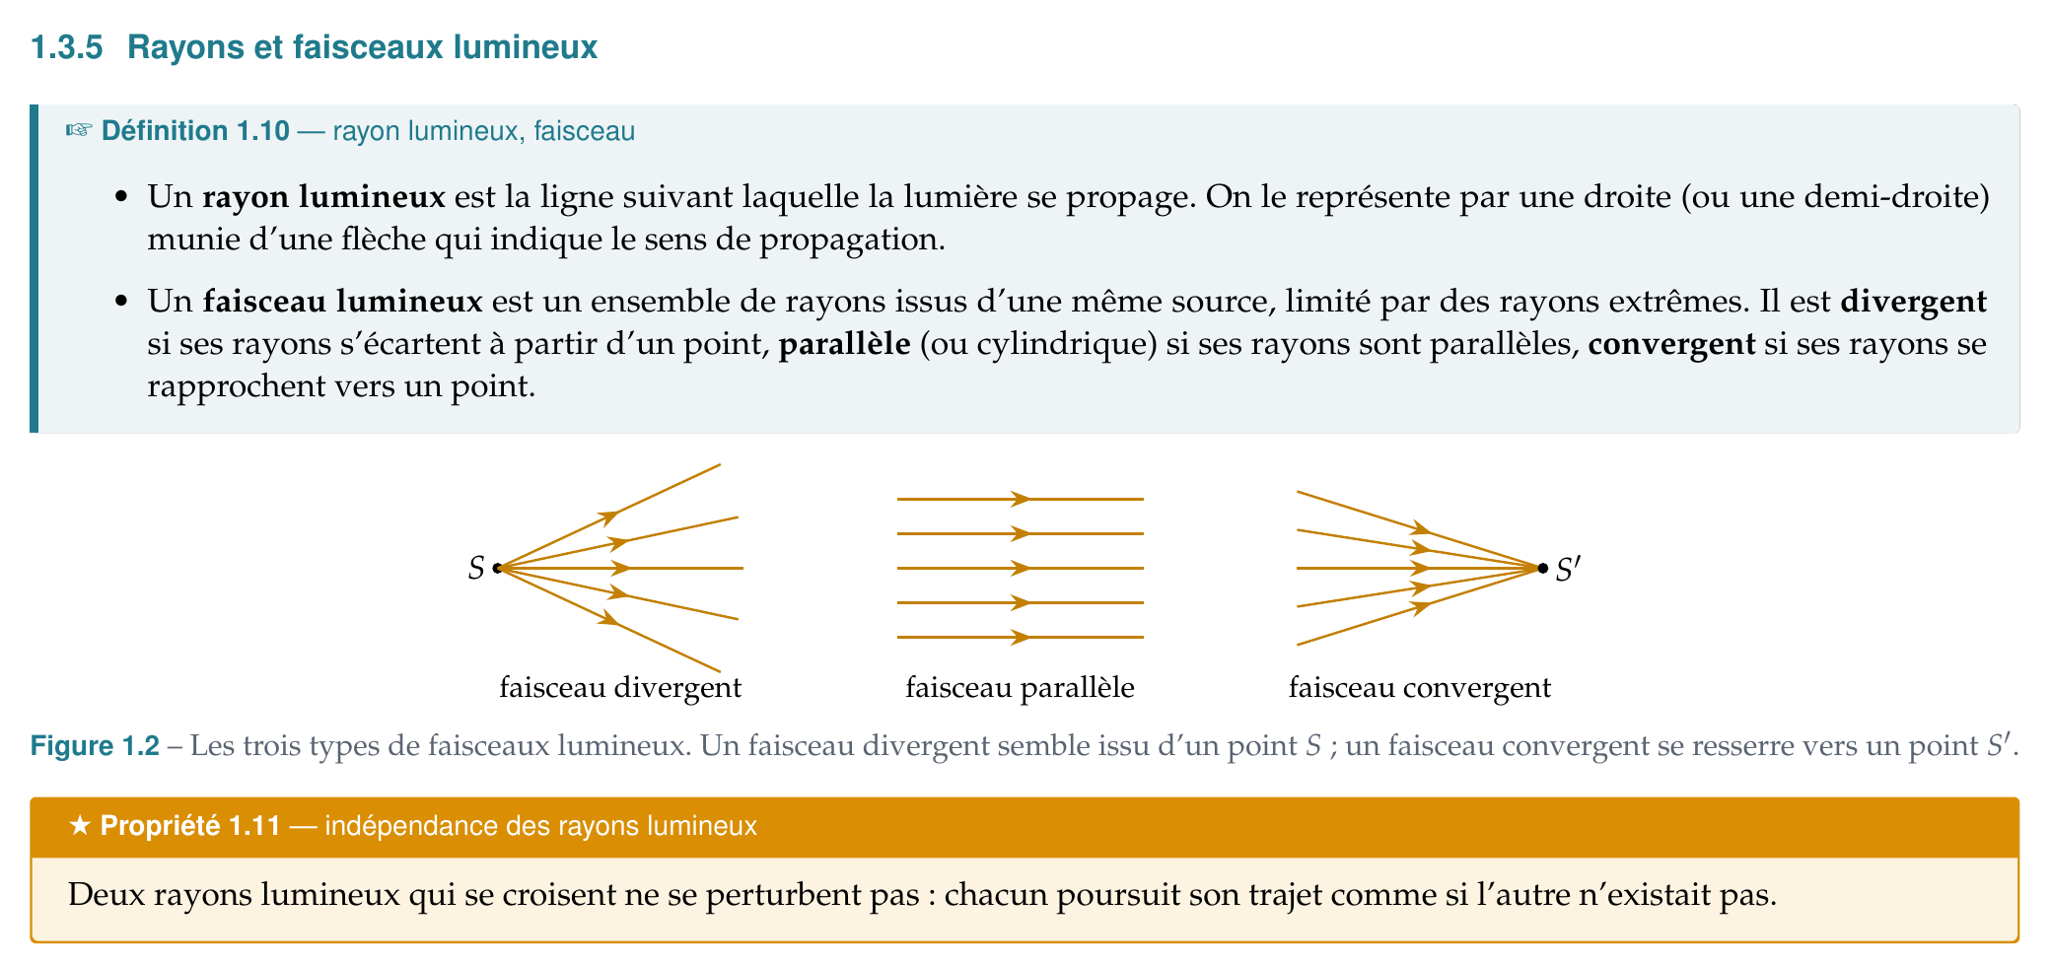
1.3
Propagation de la lumière (suite)

Slide 14
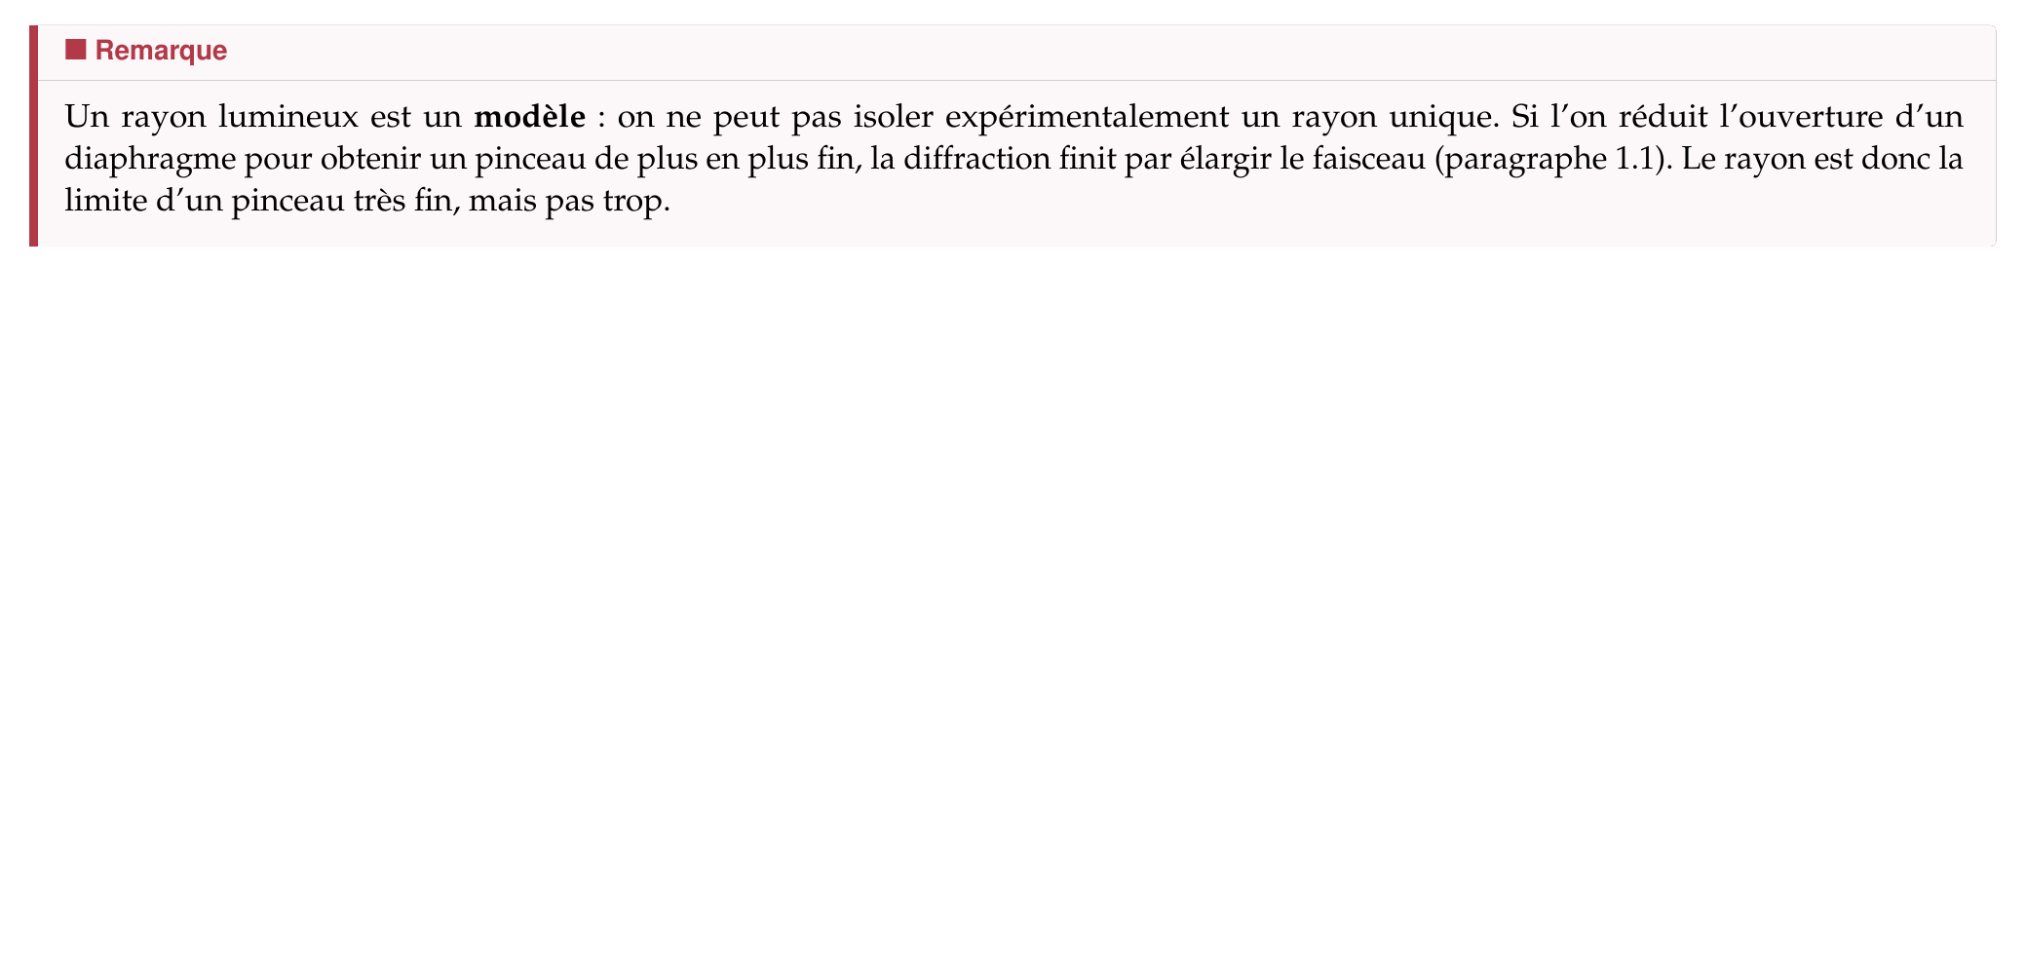
1.3
Propagation de la lumière (suite)

Slide 15
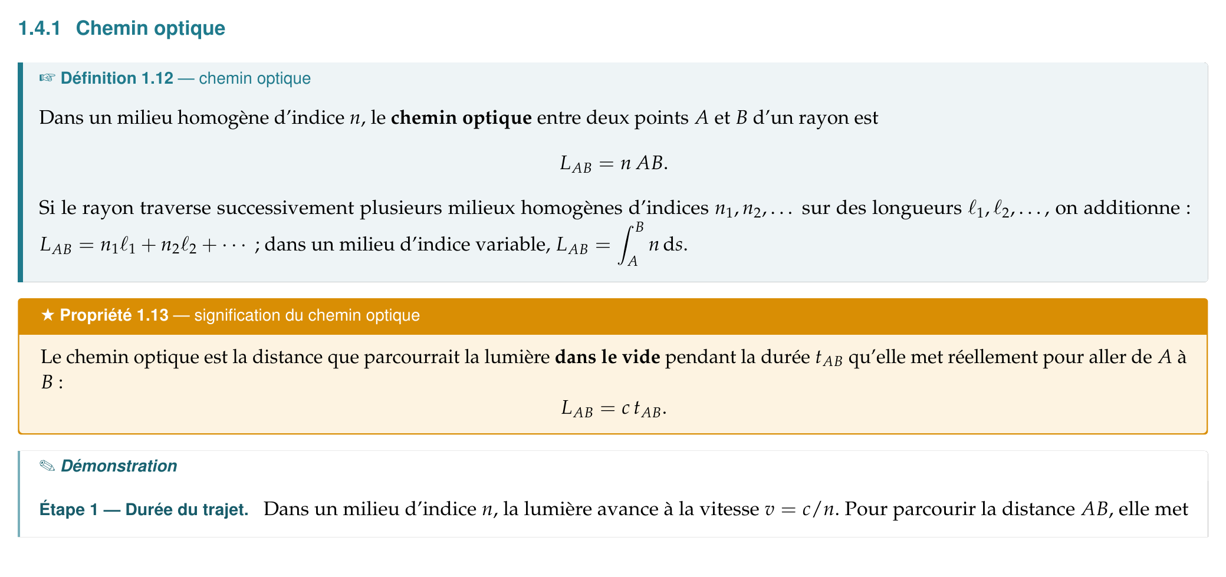
1.4
Chemin optique et principe de Fermat

Slide 16
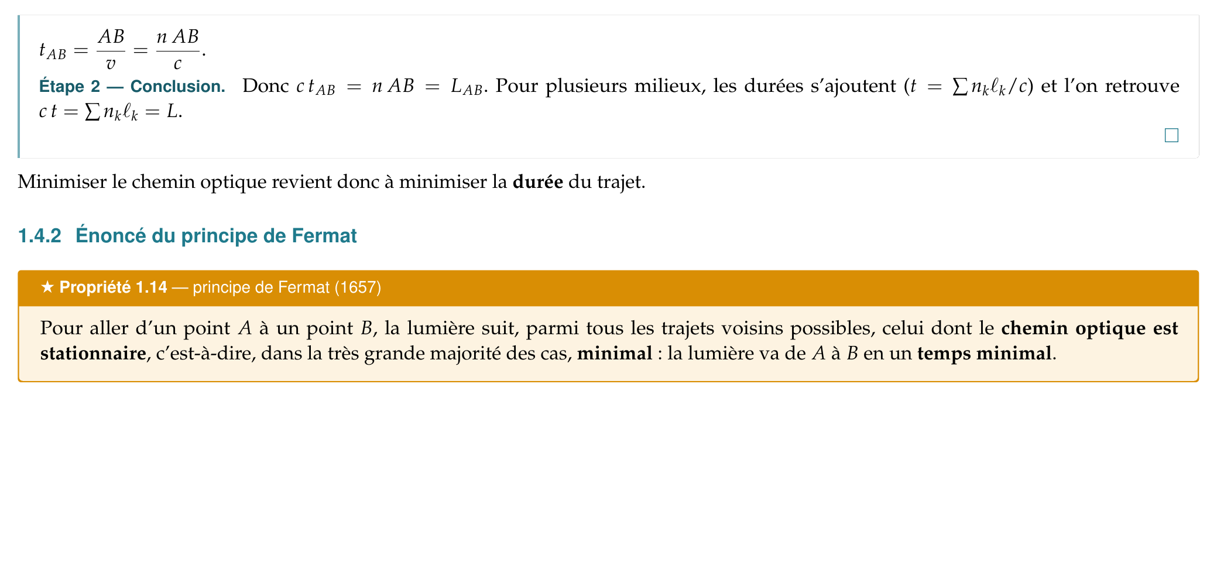
1.4
Chemin optique et principe de Fermat (suite)

Slide 17
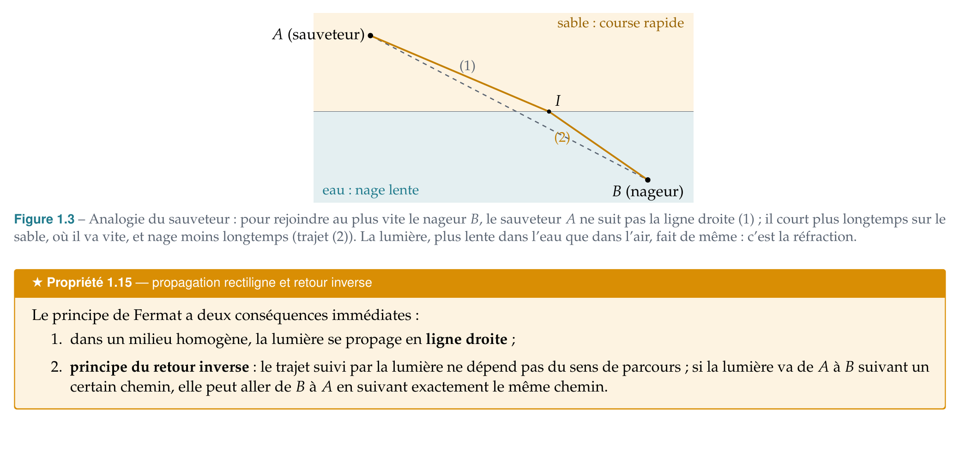
1.4
Chemin optique et principe de Fermat (suite)

Slide 18
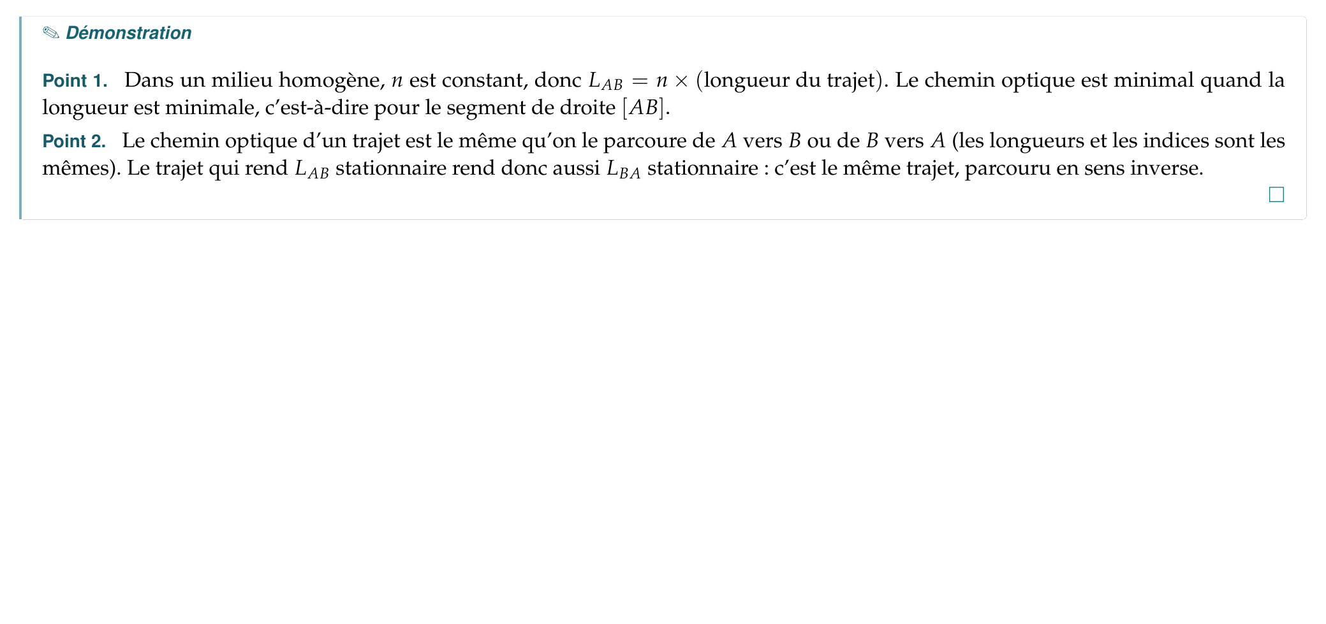
1.4
Chemin optique et principe de Fermat (suite)

Slide 19
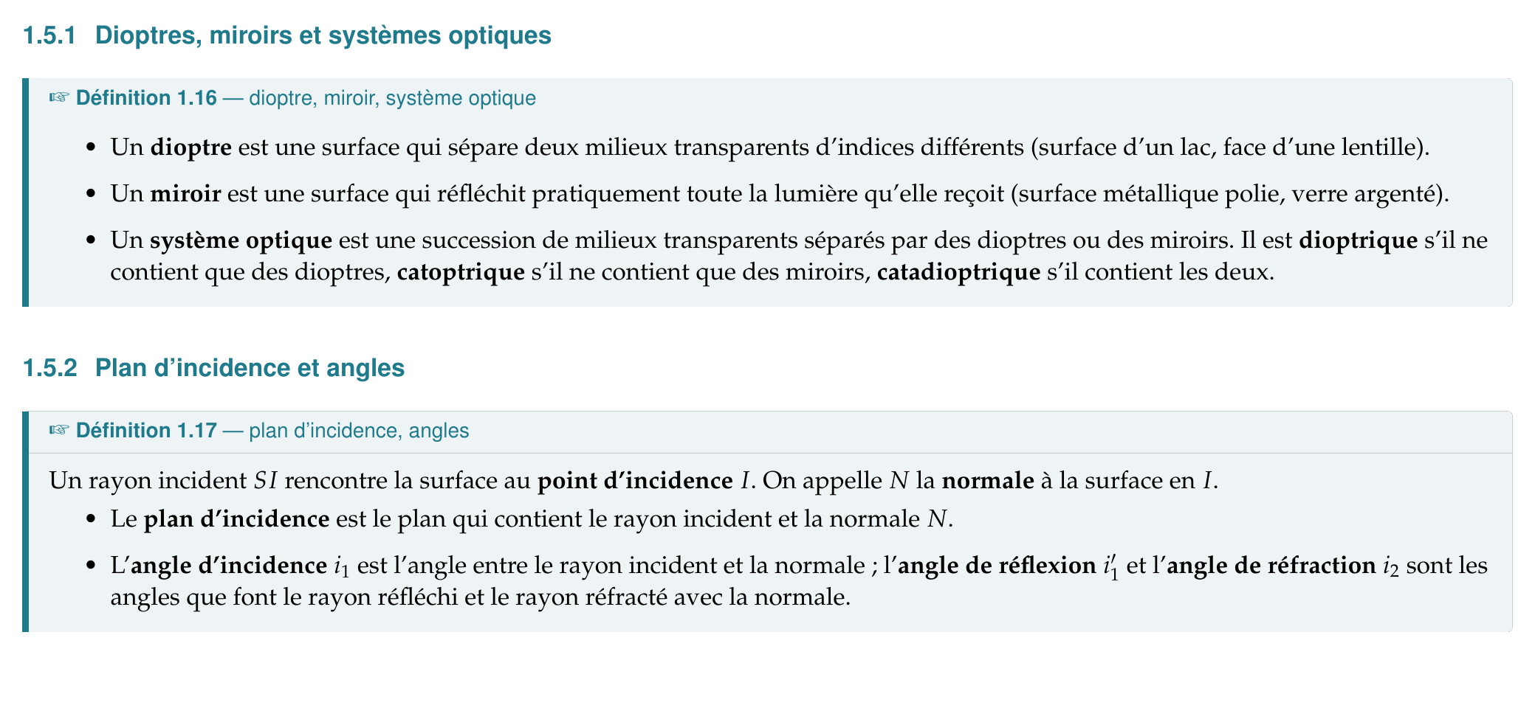
1.5
Les lois de Snell-Descartes

Slide 20
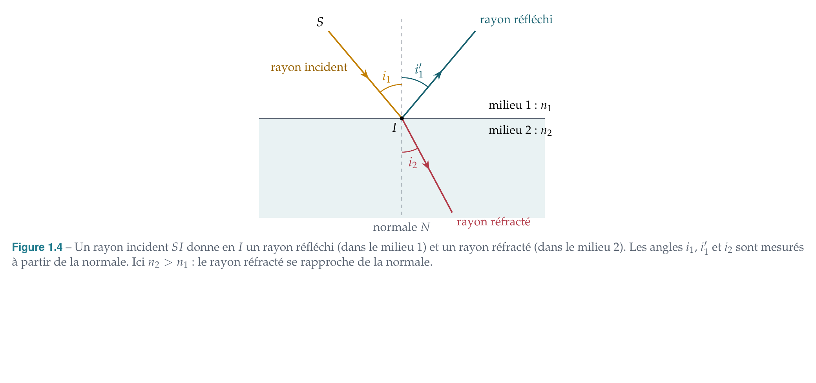
1.5
Les lois de Snell-Descartes (suite)

Slide 21
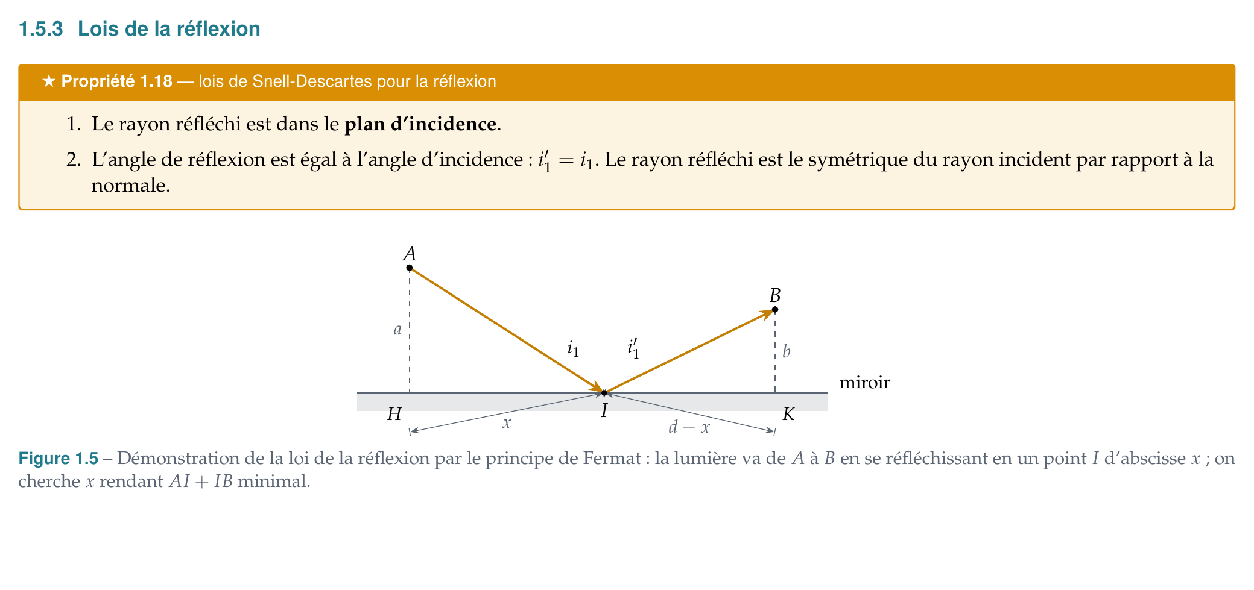
1.5
Les lois de Snell-Descartes (suite)

Slide 22
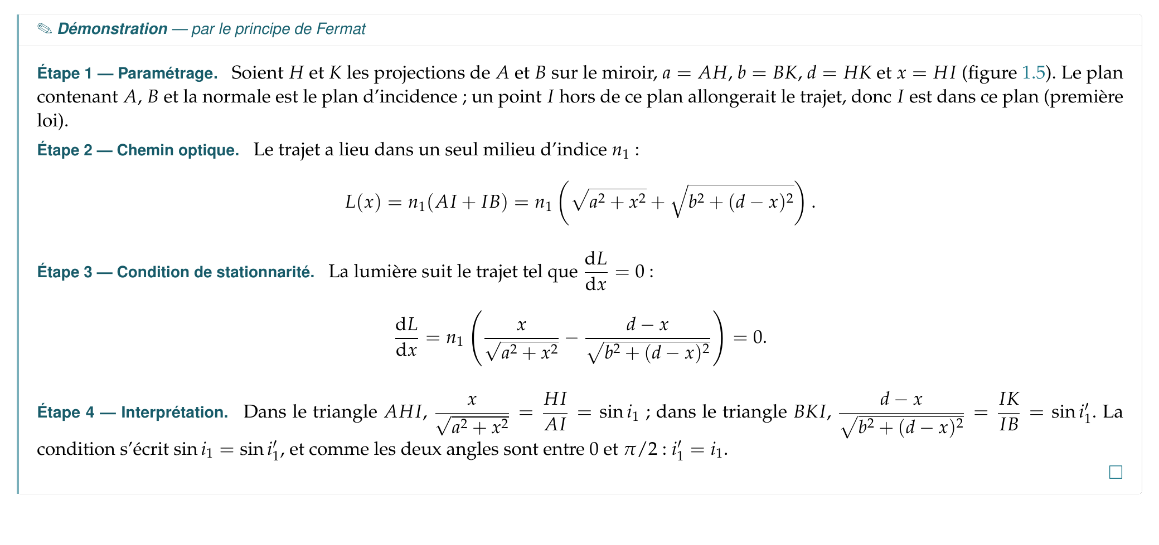
1.5
Les lois de Snell-Descartes (suite)

Slide 23
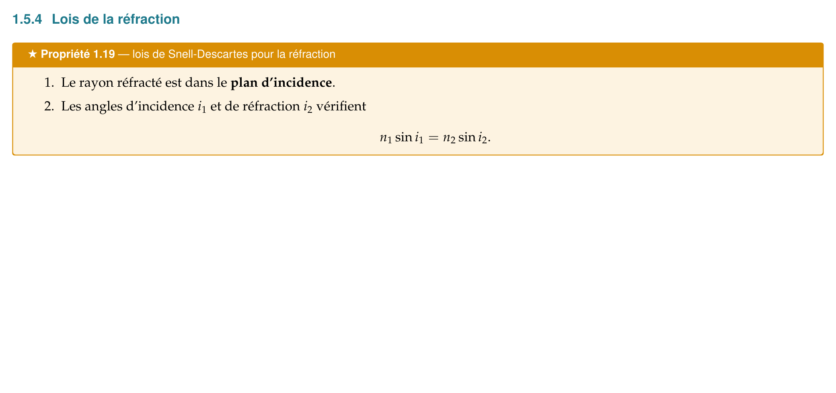
1.5
Les lois de Snell-Descartes (suite)

Slide 24
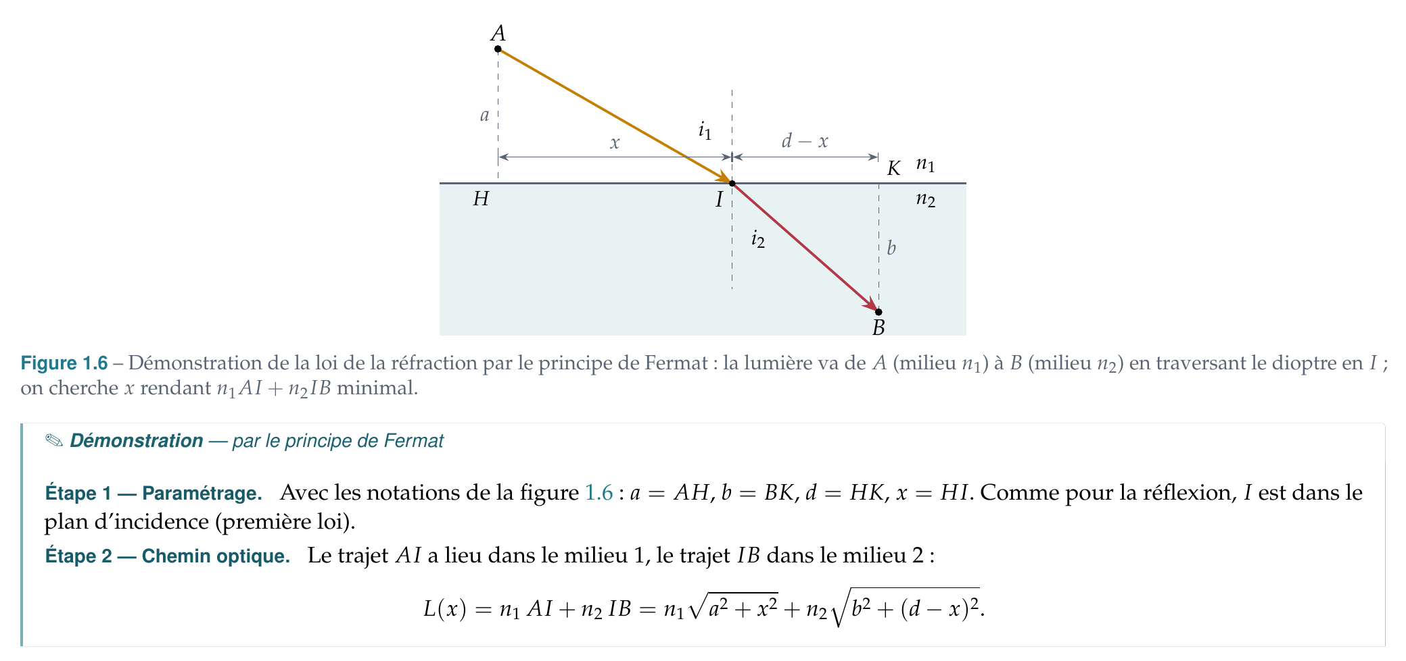
1.5
Les lois de Snell-Descartes (suite)

Slide 25
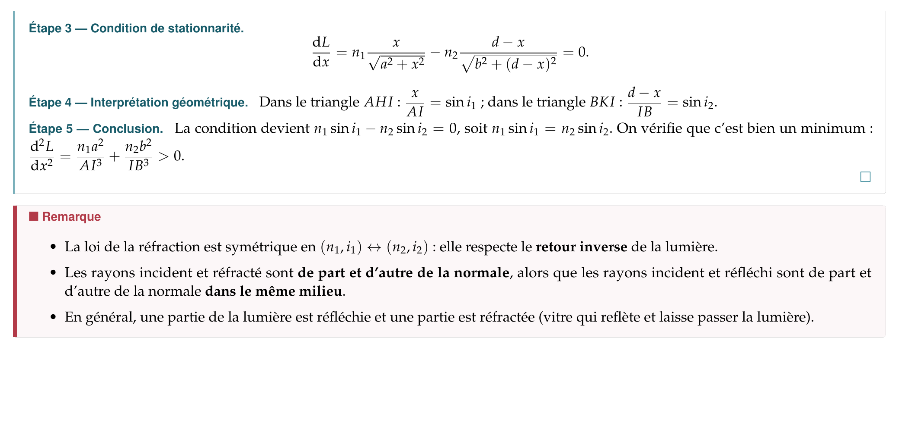
1.5
Les lois de Snell-Descartes (suite)

Slide 26
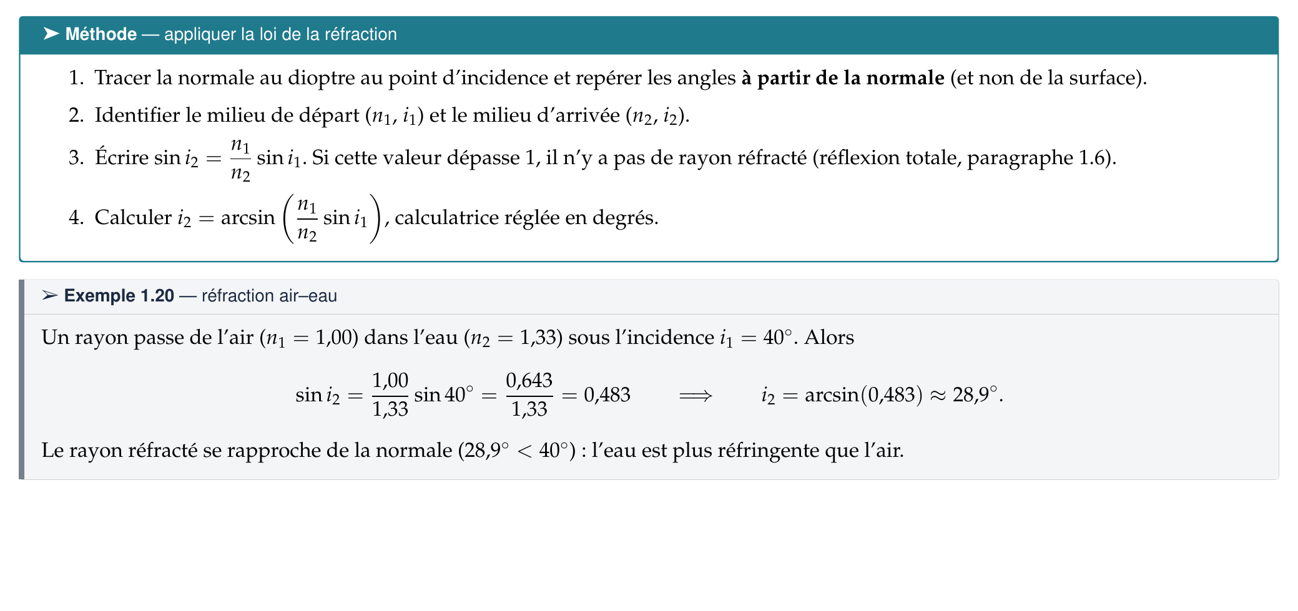
1.5
Les lois de Snell-Descartes (suite)

Slide 27
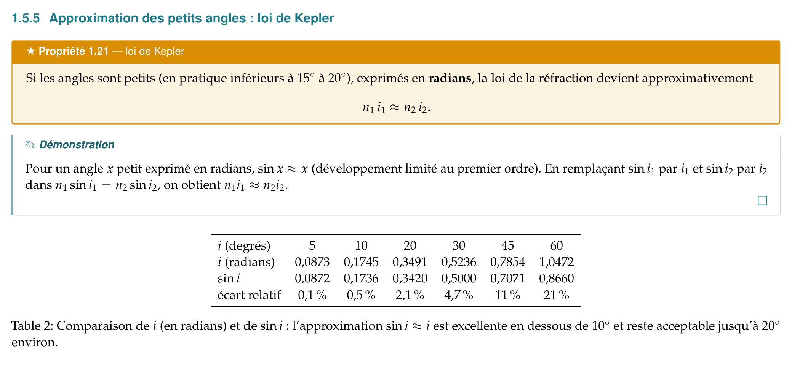
1.5
Les lois de Snell-Descartes (suite)

Slide 28
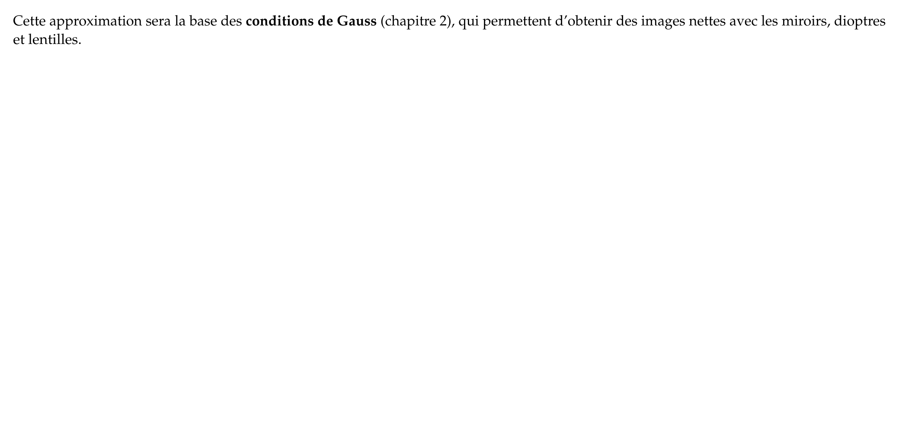
1.5
Les lois de Snell-Descartes (suite)

Slide 29
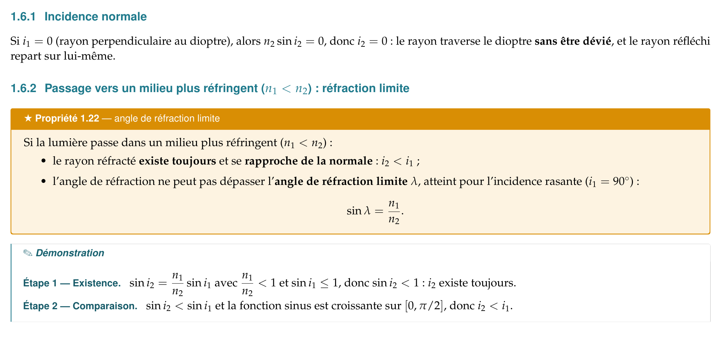
1.6
Conséquences des lois de la réfraction

Slide 30
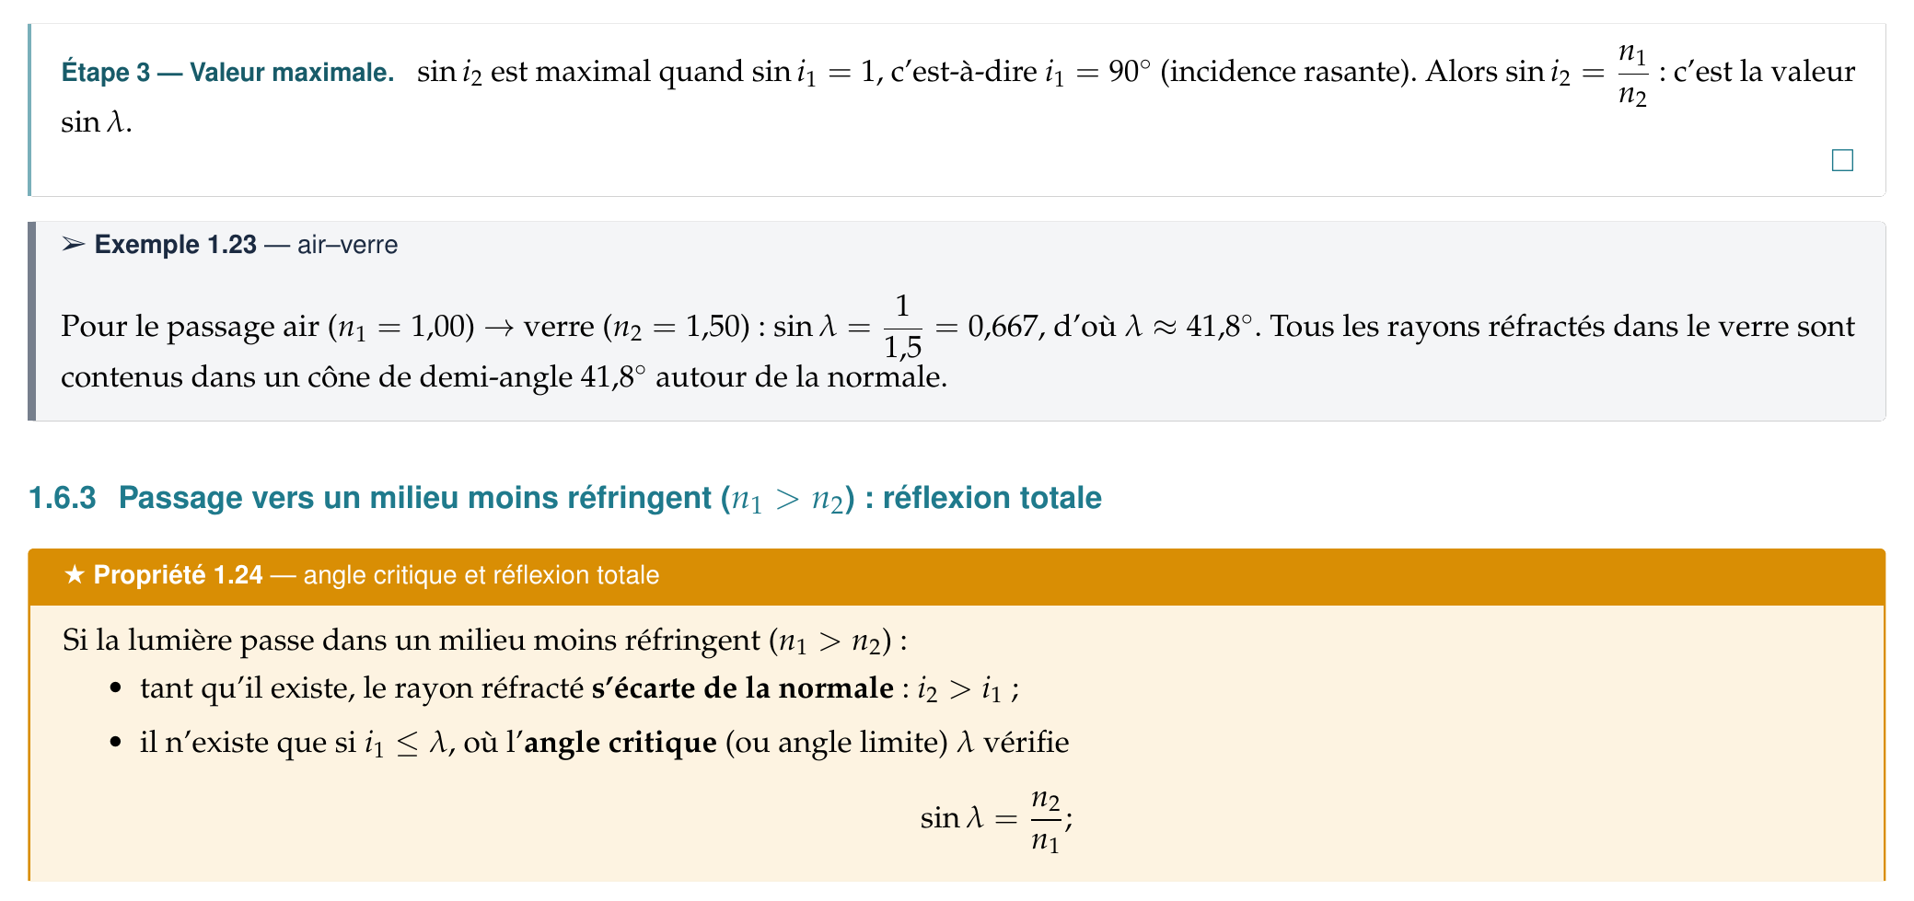
1.6
Conséquences des lois de la réfraction (suite)

Slide 31
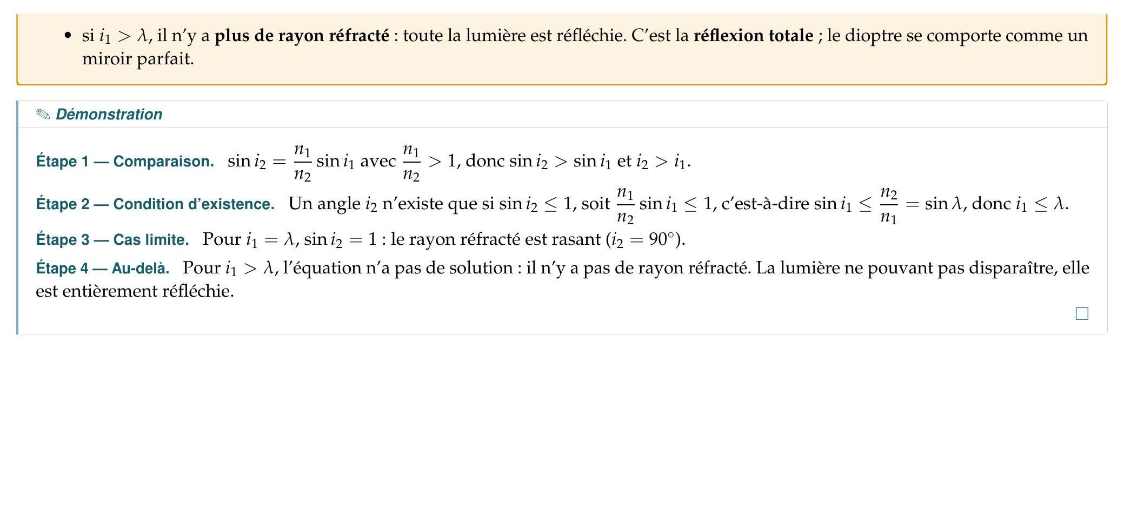
1.6
Conséquences des lois de la réfraction (suite)

Slide 32
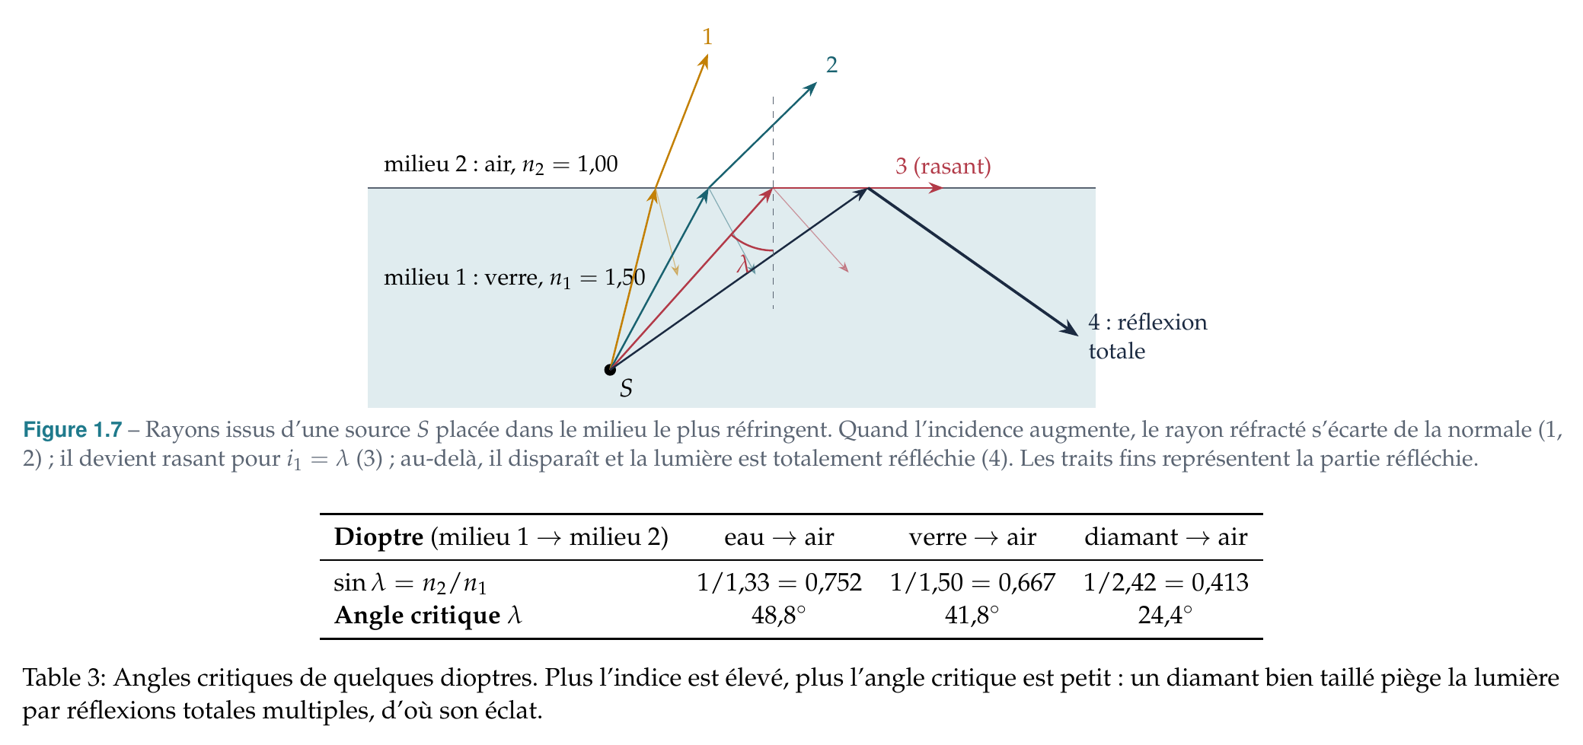
1.6
Conséquences des lois de la réfraction (suite)

Slide 33
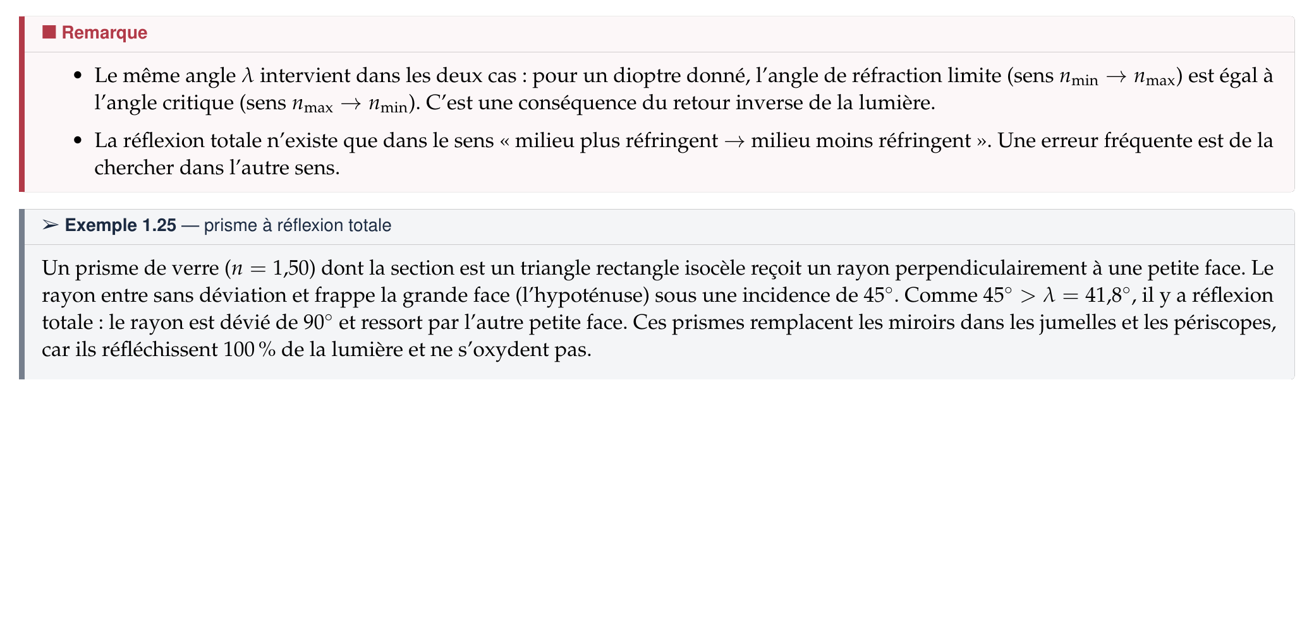
1.6
Conséquences des lois de la réfraction (suite)

Slide 34
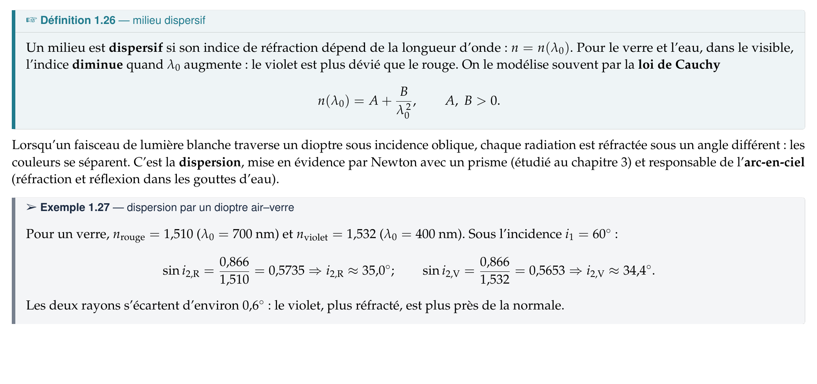
1.7
Dispersion de la lumière

Slide 35
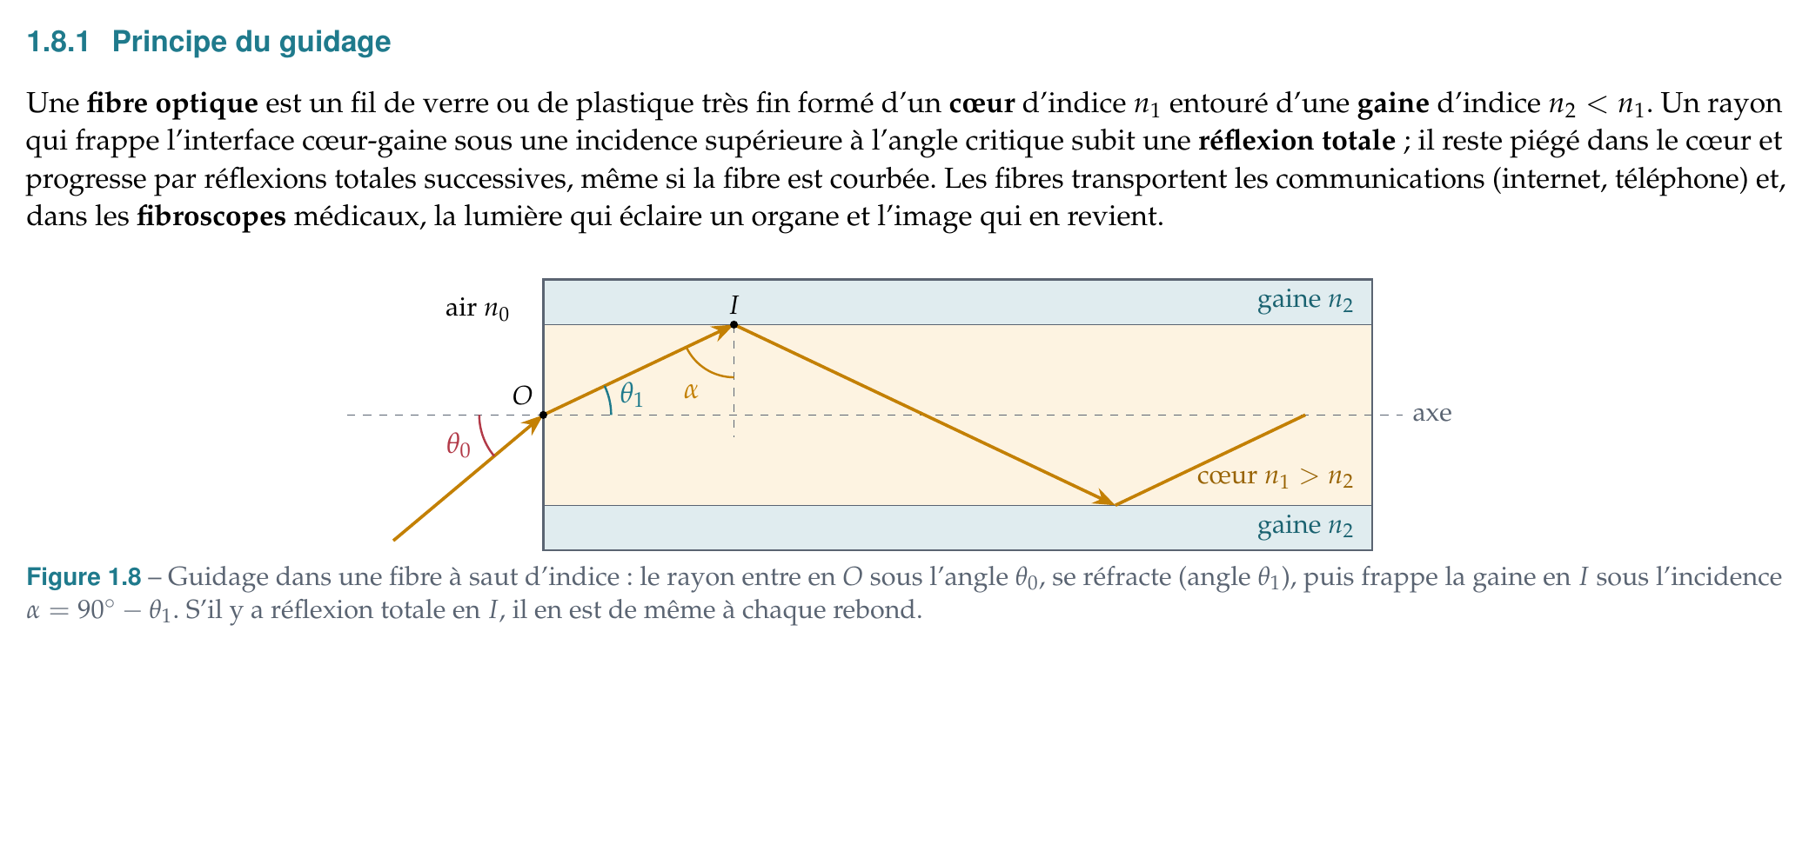
1.8
Application : la fibre optique

Slide 36
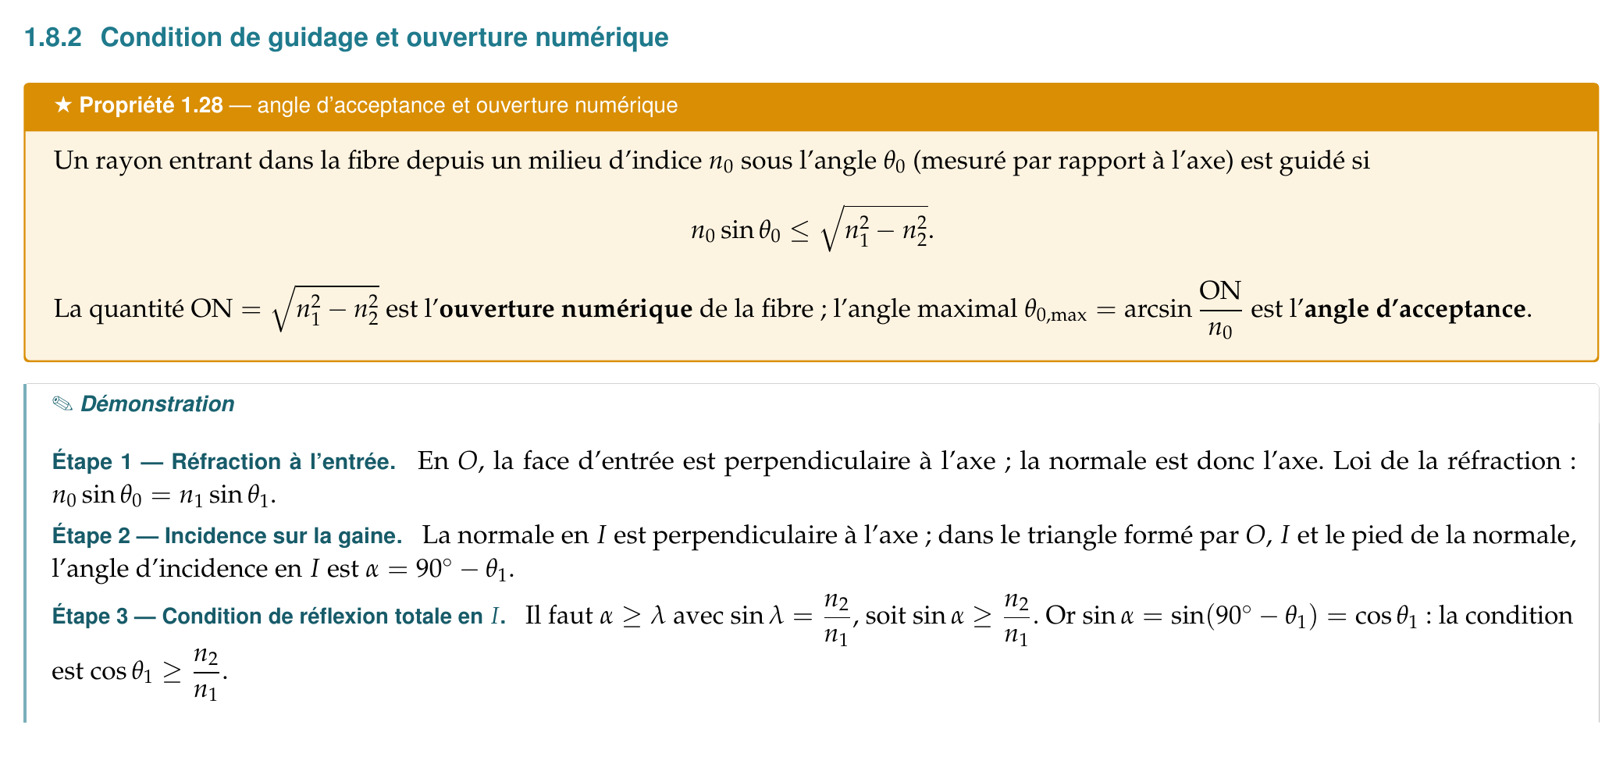
1.8
Application : la fibre optique (suite)

Slide 37
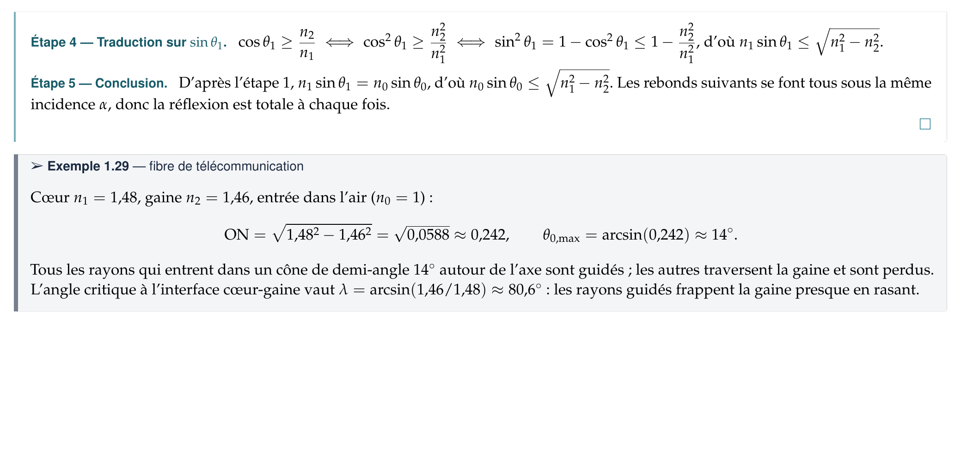
1.8
Application : la fibre optique (suite)

Slide 38
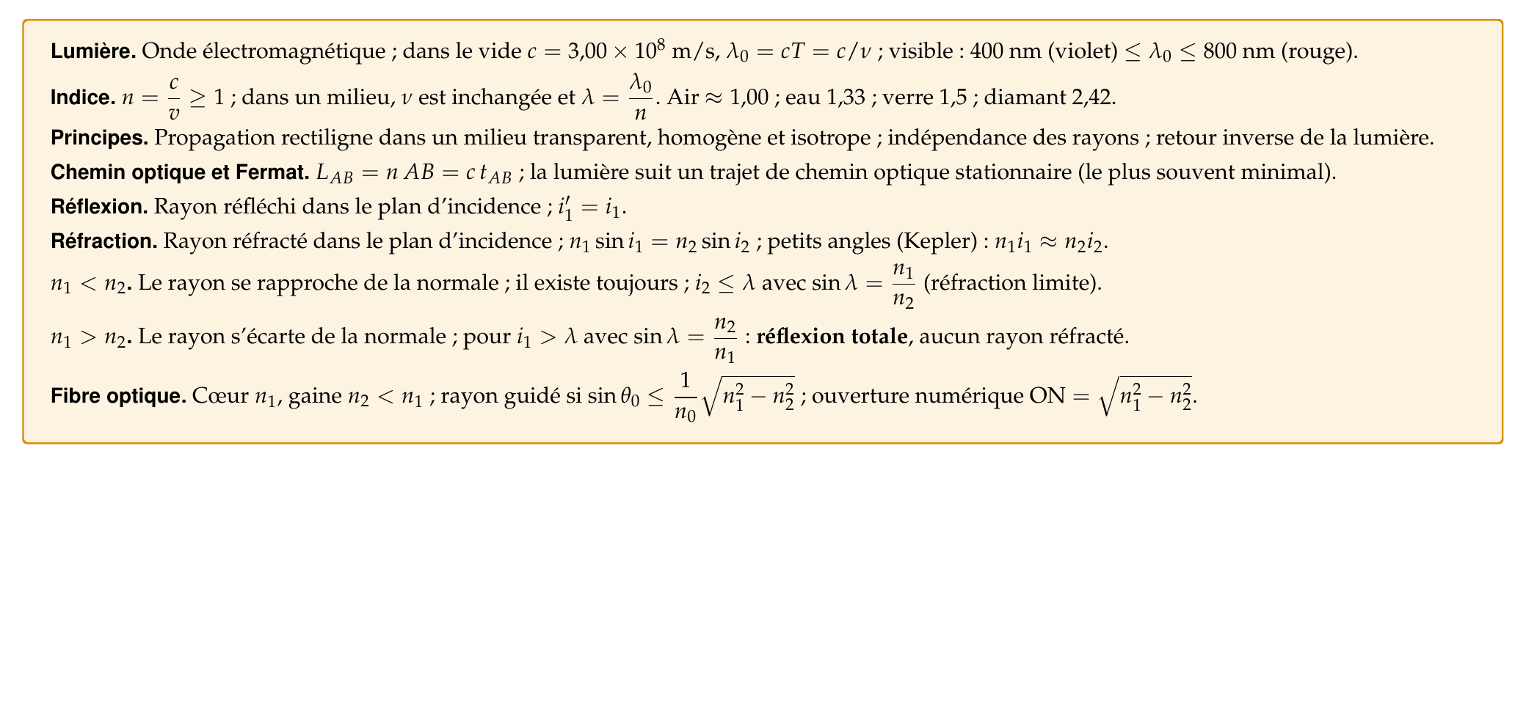
1.9
L'essentiel du chapitre

Slide 39
Fin du chapitre 1
Lois fondamentales de l'optique géométrique
Prochain chapitre : Formation des images et systèmes plans
Dr Papa Touty TRAORÉ — Université Souleymane Niang de Matam

